Slide 1
영어:토익스피킹 110
자격증-면허
대외활동
1. JA KOREA-사회봉사활동(24,25,26기)
학생공헌단 링커스 6기 (우수상) 2020.12.28
수상경력:전기전자재료학회 poster session 최우수상’
기타
교내근로

Slide 3
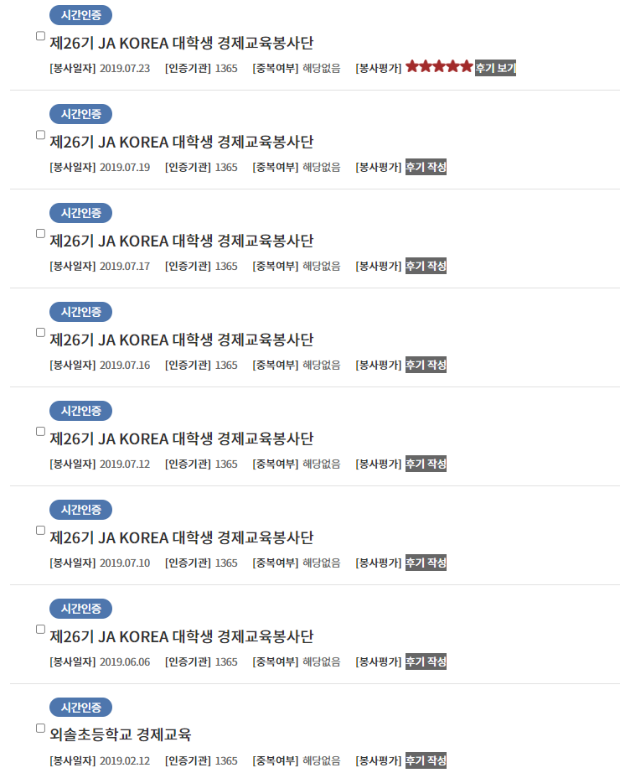
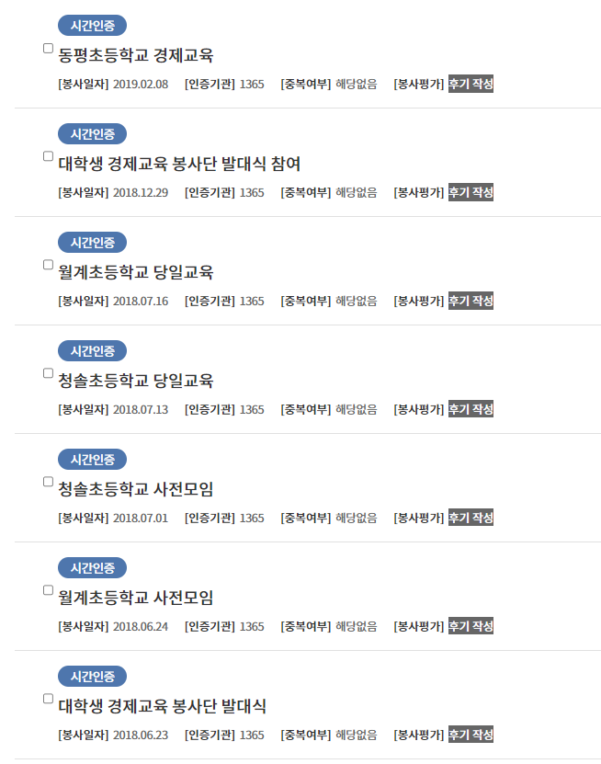
대외활동
JA KOREA(봉사활동)
24기
25기
26기

Slide 4
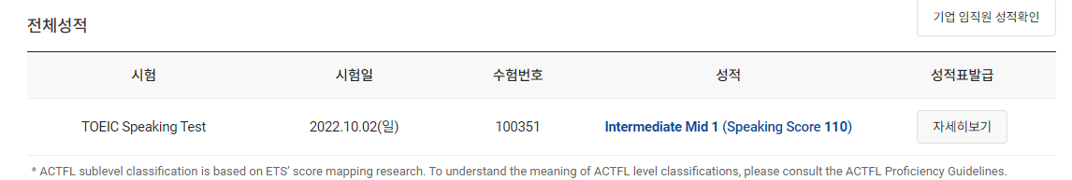
영어

Slide 5
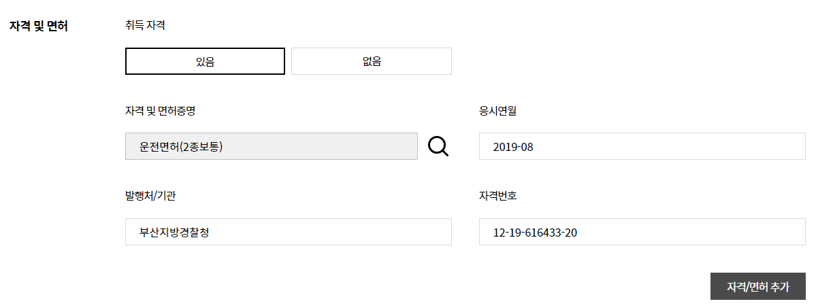
면허

